Slide 1
Capitolo 8:
Genere e sessualitÀ
Sociologia Generale McGraw-Hill

Slide 2


"La vita delle donne e degli uomini in Europa",

Slide 3
https://wbl.worldbank.org/en/wbl

Slide 4
Biologia and Cultura:
Sesso e Genere (1)
Il sesso (biologico)
    Caratteri sessuali primari — direttamente coinvolti nella riproduzione.
    Caratterin sessuali secondari.
I limiti della biologia
Sesso
La distinzione biologica tra maschi e femmine.
Persone intersessuate
Persone nate con un’anatomia sessuale o riproduttiva ambigua.
Genere
Le aspettative culturali socialmente costruite, associate all’essere uomo o donna.

Slide 5
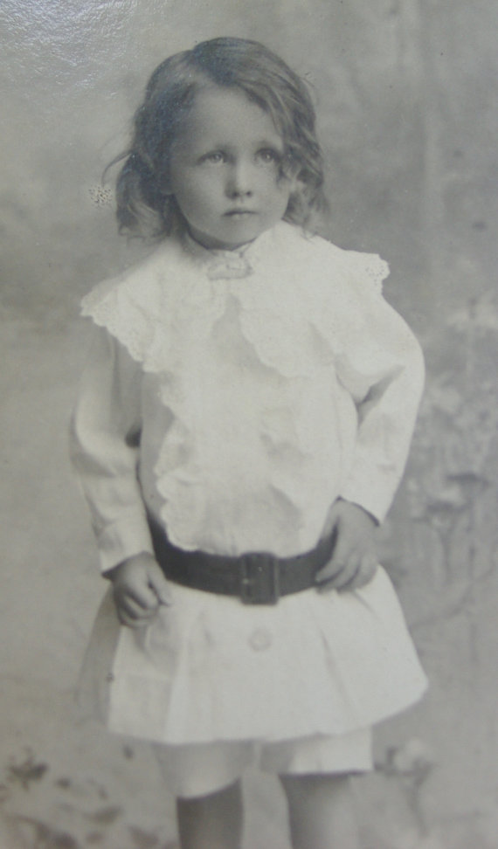
Biologia and Cultura: Sesso e Genere (1)
Il genere come costruzione sociale:
  Il genere nelle diverse epoche storiche.
  Il genere nelle differenti culture.

Slide 6
Biologia and Cultura:
Sesso e Genere (3)
Identità di genere e persone transgender
    Espressività di genere: la comunicazione dell’identità di genere di una persona alle altre, attraverso comportamenti, vestiti, acconciature ed altro.
Persone transgender
Individui che si indentificano con un genere diverso dal loro sesso biologico.
Transessuale
Persone che ricorrono agli interventi chirurgici per adeguare il loro sesso biologico al genere verso il quale si identificano.

Slide 7
Biologia and Cultura:
Sesso e Genere (4)
Maschilità.
Differenze di genere e potere.
  Sessismo.
Sessismo
L’ideologia secondo la quale un sesso è superiore all’altro.

Slide 8
Genere e sessualità
Il sesso biologico: caratteristiche fisiche
L’identità di genere: si riferisce alla percezione di se stessi, cioè al fatto che ci si senta maschi o femmine
L’ideale di genere: aspettative culturali relative ai comportamenti maschili e femminili
Il ruolo di genere: è il derivato della divisione sessuale del lavoro, dei diritti e delle responsabilità

Slide 9
Identità di genere: si costituisce sulla base di determinanti sociali e culturali elaborate in un certo sistema di relazioni, sedimentate in pratiche,
comportamenti ed aspettative sociali che tradizionalmente vengono ascritte alla categoria distintiva maschio/femmina. Il genere è dunque una costruzione sociale e culturale, che tuttavia fa sempre più riferimento «ai significati molteplici e contraddittori attribuiti alla differenza sessuale» [Scott 1988: 2].
è costituita dagli stereotipi socialmente elaborati che discriminano l’appartenenza ad un genere piuttosto che all’altro, ai quali ogni soggetto è socializzato e verso i quali può decidere se aderire o meno

Slide 10
Teorie per spiegare le differenze
tra uomo e donna
DIFFERENZA NATURALE: Gli aspetti biologici (ormoni, dimensione del cervello, ecc.) comportano differenze innate di comportamento tra uomini e donne

Slide 11
2. SOCIALIZZAZIONE DI GENERE: I ruoli di genere vengono appresi, attraverso agenzie di socializzazione
I bambini interiorizzano le norme e le aspettative sociali corrispondenti al proprio sesso
Le differenze di genere sono un PRODOTTO CULTURALE
TUTTAVIA…

Slide 12
Gli individui possono respingere o modificare le aspettative sociali connesse ai ruoli sociali

Slide 13
3. LA COSTRUZIONE SOCIALE DEL GENERE E DEL SESSO
Nulla è determinato (sesso, genere..)
Anche il corpo e la biologia sono sottoposti all’agire umano e alla scelta personale
La “cultura” può plasmare la “biologia”

Slide 14
La socializzazione di genere nel contesto culturale (1)
Apprendere il genere: socializzazione e
ruoli di genere.
    I ruoli di genere influenzano alcune caratteristiche come:
      L’apparenza.
      Le attività sociali.
      I comportamenti e le emozioni.
      Le aspirazioni.
Ruolo di genere
Un insieme di aspettative sociali relative al comportamento e agli attegiamenti corretti da tenere in base al sesso biologico di una persona.

Slide 15
La socializzazione di genere nel contesto culturale (2)
La costruzione dell’identità di genere: interazione sociale e potere.
  Interazioni individuali.
  Interazioni interne alle istituzioni.
Costruzione del genere
Il processo attraverso cui viene creata l’identità di genere, mediante l’interazione sociale in determinati contesti.

Slide 16
La socializzazione di genere nel contesto culturale (3)
Genere e famiglia
  La socializzazione di genere alla nascita.
  Socializzazione di genere nell’infanzia.
Insegnare il genere a scuola.
Imparare il genere dai propri pari.
Media e genere.

Slide 17
4. L’identità di genere si sviluppa attraverso 3 processi fondamentali (Maccoby, Jacklin 1974)
Imitazione: i bambini prendono a modello il comportamento degli adulti
Rinforzo: si attribuiscono premi e punizioni verso comportamenti adeguati o inadeguati al proprio genere
Auto-socializzazione: processo che avviene attraverso l’interazione sociale

Slide 18
Cultura, potere e disuguaglianze di genere (1)
Il sesso e l’origine del patriarcato.
La cultura prevale sulla biologia.
Stratificazione di genere
Designa la diseguale distribuzine del potere e delle risorse tra uomini e donne in una società.
Patriarcato
Un sistema sociale (e di stratificazione) dominato dagli uomini.

Slide 19
Cultura, potere e disuguaglianze di genere (2)
Lavoro e istruzione.
  Educazione, lauree e occupazioni.
  Partecipazione alla forza lavoro.
  La discriminazione e il soffitto di cristallo.
Soffitto di cristallo
La barriera sociale crata dal sessismo individuale e\o istituzionale che impedisce alle donne più qualificate di progredire nella loro carriera ed accedere a ruoli dirigenziali.

Slide 20
Cultura, potere e disuguaglianze di genere (2)
La difficile conciliazione tra vita e lavoro.
Il potere politico e il genere.
Genere e religioni.
Doppia presenza
La condizione in cui si trovano le donne occupate che hanno ancora la responsabilità primaria della cura domestica e dei figli.

Slide 21
Cultura, potere e disuguaglianze di genere (3)
La violenza contro le donne.
  Violenza domestica e aggressione sessuale.
  La violenza di Stato contro le donne.
  La tratta degli esseri umani e la globalizzazione.
  Mutilazioni genitali.
Violenza domestica
un comportamento violento che viene usato da una persona per acquisire o mantenere il potere
e il controllo sul proprio partner, sessuale.

Slide 22
Fonte per approfondimenti:
Global Gender Gap
https://www.weforum.org/reports/global-gender-gap-report-2022/

Slide 23
La sessualità (1)
Biologia, cultura e sessualità.
La sessualità come costruzione sociale.
sexuality
I desideri, dei comportamenti e l’identità sessuale
di una persona
Tabù dell’incesto
una norma che vieta relazioni sessuali tra determinati parenti.

Slide 24
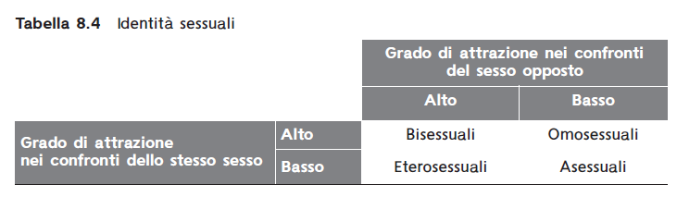
La sessualità (3)
Le identità sessuali
    Eterosessuale.
    Omosessuale.
    Bisessuale.
    Asessuali.
Identità sessuale (o orientamento sessuale)
Designa il nostro Sé in relazione al tipo di attrazione sessuale che proviamo nei confronti degli altri.

Slide 25
La sessualità (4)
L’invenzione degli eterosessuali e degli omosessuali.
Bisessualità e asessualità.
Identità sessuali e disuguaglianze.
    Eterosessismo.
    Omofobia.
Eterosessismo
Un insieme di atteggiamenti e di comportamenti che indica la convinzione che tutti siano eterosessuali.
Omofobia
Disapprovazione e paura nei confronti
degli LGBT, che sfocia spesso in ostilità e discriminazione.

Slide 26
Contrastare le disuguaglianze basate sul genere e sull’orientamento sessuale
Il genere in sociologia
  La stratificazione di genere come elemento funzionale.
  La teoria femminista.
L’attivismo delle donne.
L’attivismo LGBT.
Femminismo
Una filosofia che promuove l’eguaglianza sociale, politica
ed economica tra uomini e donne.

Slide 27
Metamorfosi dell’identità sessuale:
Che cosa sta cambiando riguardo alla sessualità?
Affrancamento della sessualità dalla riproduzione
secolarizzazione dei valori, con una crescente tolleranza rispetto alle scelte nell’orientamento sessuale;
differenziazione fra sessualità e affettività: la “relazione pura”;
declino di alcuni stereotipi sociali;
crisi di senso della distinzione “maschile-femminile”
pluralizzazione delle forme in cui gli individui auto-definiscono la propria identità sessuale (eterosessuale, omosessuale, bisessuale, pansessuale, queer, transgender, asessuale…)

Slide 28
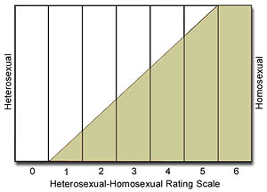
Sessualità come continuum? La scala di Kinsey
0- Exclusively heterosexual with no homosexual
1- Predominantly heterosexual, only incidentally homosexual
2- Predominantly heterosexual, but more than incidentally homosexual
3- Equally heterosexual and homosexual
4- Predominantly homosexual, but more than incidentally heterosexual
5- Predominantly homosexual, only incidentally heterosexual
6- Exclusively homosexual

Slide 29
The Klein Sexual Orientation Grid –
[Klein and Wolf 1985]
 | Passato | Presente | Ideale
A. Attrazione sessuale
B. Comportamento sessuale
C. Fantasie sessuali
D. Preferenze emozionali
E. Preferenze sociali
F. Auto-identificazione
G. Stile di vita

Slide 30
L’identità sessuale: un processo evolutivo
È il risultato della mediazione fra corpo, identità di sé, norme e modelli sociali
È sempre meno etero-normata; essa è un processo di costruzione di senso auto-diretto dall’individuo

Slide 31
Rientra nella natura “aperta” dell’identità di sé e del percorso biografico dell’individuo
Essa è “fluida” perché da un lato più contingente, indeterminata; dall’altro perché luogo di produzione di senso sempre più differenziato

Slide 32
Sezioni da studiare ai fini della prova scritta
Prima edizione del testo (2015)
Cap. 8 Genere e sessualità
In questa edizione, nel paragrafo 8.15 «Machilità» manca una parte. Tale parte è scaricabile nella pagina web dell’insegnamento di Sociologia (File: «Integrazione al cap. 8 paragrafo 8.1.5 per Edizione 2015»)
Seconda edizione del testo (2018)
Cap. 8 Genere e sessualità

